Slide 1
Ferrara, 27-28.09.2014
Epidemiologia della malattie di fegato
G. Mazzella
Professore Ordinario di Gastroenterologia
DIMEC
Università di Bologna

Slide 2
comparison of the number of deaths associated with selected diseases compared to liver diseases based on death certificates; WHO, 2008.
Wejss J, 2014

Slide 3
Epidemiologia della malattie di fegato
Autoimmunità
Alcol
NAFLD/NASH
Virus
Farmaci
Accumulo (Emosiderosi, Wilson,…)

Slide 4
The etiologies of liver diseases worldwide and in China
 | Worldwide | Euro-America | China
HBV infection history | 2 billion
HBsAg+ | 350-400 million | < 10 million (< 1%) | 93 million (7.18%)
Anti-HCV positive | 200 million (3%) | > 30 million (2-3%) | 13 million (1%)
ALD (adult) | > 150 million | 84 million (7.4%) | 60 million (4.5%)
NALFD | > 600 million | 400 million (20-33%) | 200 million (15%)
Total | > 1300 million | > 500 million | > 400 million
Fu-Sheng Wang, in press
Notes:
Liver disease is a major cause of illness and death worldwide.
Excessive alcohol intake is a major public health challenge worldwide and has been identified as one of the main determinants of a variety of
non-communicable diseases, including ALD.3 It has been estimated that in 2010 alone, alcohol-related cirrhosis accounted for 47.9% of all liver cirrhosis deaths and 46.9% of all liver cirrhosis disability adjusted life years (DALYs), representing 0.9% of all global deaths and 0.6% of all global DALYs.3
The most common liver disease seen in obesity, metabolic syndrome and diabetes is NAFLD. The presence of metabolic syndrome is a strong predictor for the presence of nonalcoholic steatohepatitis (NASH) in patients with NAFLD. Moreover, type 2 diabetes causes more severe steatohepatitis and advanced fibrosis, and patients with diabetes have an increased risk for cirrhosis and HCC.31
In general, without efficient treatment, all types of chronic hepatitis will finally progress into end-stage liver diseases (ESLD), such as cirrhosis, chronic LF, and HCC. Most ESLD displays a poor clinical outcome. Cirrhosis is the major cause of liver disease-related morbidity and mortality worldwide.

Slide 5
Epidemiologia della malattie di fegato
Le epatiti virali rappresentano ancora oggi uno dei principali problemi di sanità pubblica a livello mondiale (fonte 24/7/2014, OMS).
Ad oggi sono noti 5 tipi di epatite virale determinati dai cosiddetti virus epatitici maggiori:
A,
B,
C,
D,
E.
Malattia acuta con casi di guarigione ritardata
Malattia acuta con tassi variabili di cronicizzazione dell’infezione virale

Slide 6
Epidemiologia della malattie di fegato
Le epatiti virali rappresentano ancora oggi uno dei principali problemi di sanità pubblica a livello mondiale (fonte 24/7/2014, OMS).
Ad oggi sono noti 5 tipi di epatite virale determinati dai cosiddetti virus epatitici maggiori:
A, epatite acuta autorisolventesi
B,
C,
D
E. epatite acuta autorisolventesi - cronicità

Slide 7
Epatite A: Fattori di rischio
aree ad alta endemicità : infezioni asintomatiche in bambini <10 anni
aree ad endemicità intermedia: includono i Paesi in via di sviluppo con condizioni igienico-sanitarie variabili.
si possono verificare importanti epidemie negli adulti
aree a bassa endemicità: comprendono i Paesi industrializzati con buone condizioni igienico-sanitarie.
l’infezione colpisce adolescenti ed adulti con i seguenti fattori di rischio :
viaggi in zone endemiche
consumo di alimenti (soprattutto frutti di mare) o acqua contaminati.
focolai epidemici tra soggetti appartenenti a gruppi a rischio, [uso di droghe per via endovenosa e omosessuali (“man who have sex with men” – Msm)].

Slide 8
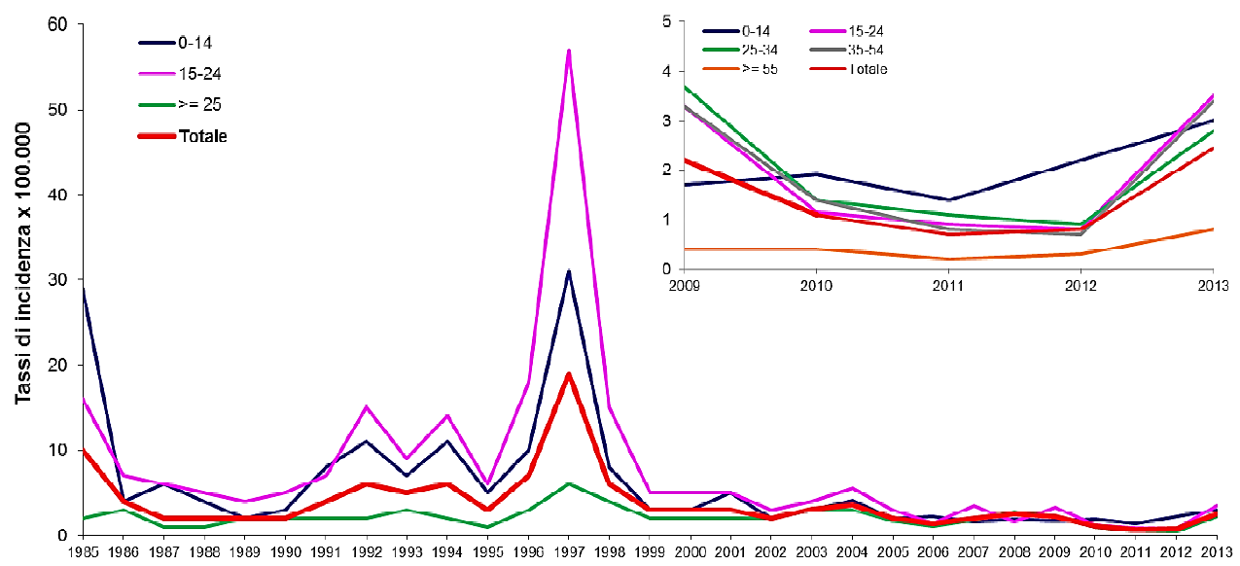
Tassi di incidenza (x 100.000) dell'epatite A per età ed anno di notifica. SEIEVA 1985-2013.
Vaccinazione dei gruppi a rischio

Slide 9
Epatite E: Fattori di rischio
Differenze tra regioni endemiche e non endemiche
La maggior parte delle infezioni nelle regioni endemiche sono dovute a casi di trasmissione sporadica (consumo di acque contaminate).
Nei paesi sviluppati e nelle aree non-endemiche l’infezione è stata associata a viaggiatori di ritorno da aree endemiche, ma vi sono evidenze di acquisizione locale dell’infezione (genotipo diverso) associato al consumo di carni crude o poco cotte di conghiale, maiali selvatici o domestici e cervo.

Slide 10
Caratteristiche dell’Epatite E
Breve periodo di incubazione prima della sintomatologia clinica;
Esordio improvviso con malessere, febbre, nausea, dolore addominale ed ittero con aumento di ALT;
Picco di infezione nell’adulto;
Ampio range di severita delle forme acute: dalla completa asintomaticità all’insufficienza epatica acuta, osservabile nel 20-30% delle donne gravide del terzo trimestre di gravidanza e dei neonati che acquisiscono l’infezione per trasmissione verticale
Cronicizzazione in pazienti immunosppressi e portatori di trapianto d’organo con sviluppo di cirrosi nel 15% a 5 anni dei pazienti persistentemente viremici

Slide 11
Epatite E – Distribuzione Geografica
Vaccino presto disponibile per viaggiatori nelle aree di endemia e per le donne gravide
Endemic water borne HEV-1 & 2 Zoonotic /Sporadic HEV 3 ( Hyperendemic region) Zoonotic /Sporadic HEV 1,2,4

Slide 12
Epidemiologia della malattie di fegato
Le epatiti virali rappresentano ancora oggi uno dei principali problemi di sanità pubblica a livello mondiale (fonte 24/7/2014, OMS).
Ad oggi sono noti 5 tipi di epatite virale determinati dai cosiddetti virus epatitici maggiori:
A, epatite acuta autorisolventesi
B,
C,
D
E. epatite acuta autorisolventesi - cronicità

Slide 13
HBV & HCV Somiglianze e Differenze
INFEZIONE HBV INFEZIONE HCV
-Tempi di incubazione
più lunghi
Frequentemente fase
acuta sintomatica
Cronicizzazione meno
frequente
Efficiente protezione
contro la reinfezione
-Tempi di incubazione
più brevi
Frequentemente fase
acuta asintomatica
Cronicizzazione più
frequente
Inefficiente protezione
contro la re-infezione
Epatotropi
Non Citopatici Diretti
Trasmissione “HIV-like”
Danno Epatico Immunomediato
Alberti, 2013 modificato

Slide 14
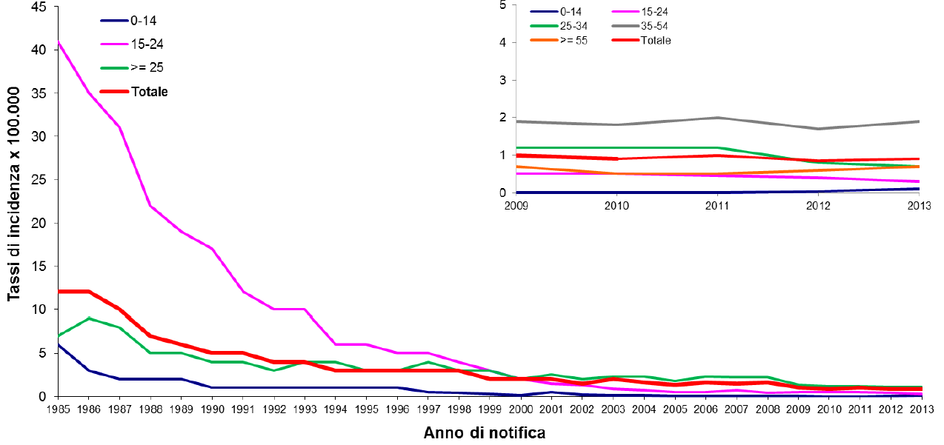
Tassi di incidenza (x 100.000) dell'epatite B per età ed anno di notifica. SEIEVA 1985-2013

Slide 15
Demographic, epidemiological and laboratory characteristics of subjects with acute (AVH-B group) and chronic (CC-B group) HBV infection in Southern of Italy
N. Coppola, 2010
 | AVH-B group | CC-B group | P-value
No. cases | 123 | 123 | –
Age, years median (range) | 31 (19–80) | 46 (19–81) | n.s
Males (n, %) | 95 (77.2) | 88 (71.5)
Risk factors, n (%):
Intravenous drug addiction | 54 (43.9) | 5 (4) | 0.0001
Unsafe heterosexual intercourse | 41 (33.3) | 2 (1.6) | 0.0001
Unsafe homosexual intercourse | 7 (5.7) | 1 (0.8)
Surgery | 10 (8.1) | 15 (12.2) | n.s
Blood transfusion | 0 | 1 (0.8) | n.s
Family contact | 0 | 79 (64.2) | 0.0001
Perinatal transmission | 0 | 0 | n.s.
Not determined | 11 (8.9) | 20 (16.2) | n.s.
Country of origin, n (%):
Italy | 106 (86.2) | 114 (92.6) | n.s.
Outside Italy | 17 (13.8) | 9 (7.3)
HBV genotype, n (%)†
A | 9 (7.3) | 0 | 0.01
C | 0 | 3 (2.4) | n.s.
D | 94 (76.4) | 120 (97.5) | 0.0001
E | 10 (8.1) | 0 | 0.005
F | 6 (4.8) | 0 | 0.05
G | 4 (3.2) | 0 | n.s.

Slide 16
Characteristics of the 3,760 HBsAg-positive patients enrolled in the Società Italiana di Malattie Infettive e Tropicali (SIMIT) cohort: immigrants versus Italians
Number of cases, n (%) | 932 (24.8) | 2,828 (75.2)
Distribution in Italian centers, n (%) |  |  | <0.001
Northern Italy | 336 (36.1) | 1,222 (43.2)
Central Italy | 521 (55.9) | 603 (21.3)
Southern Italy | 75 (8.0) | 1,003 (35.5)
Region of origin, n (%)
Eastern Europe | 330 (35.4) | –
Asia | 346 (37.1) | –
Sub-Saharan Africa | 163 (17.5) | –
North Africa | 51 (5.5) | –
Otherª | 42 (4.5) | –
Gender
Females, n (%) | 536 (57.5) | 876 (31.0) | <0.001
Age at enrollment, median (range) | 34 (18–77) | 52 (18–93) | <0.001
Co-infections, n/n tested (%)
HDV | 39/849 (4.6 %) | 190/2,501 (7.6 %) | 0.003
HCV | 29/903 (3.2 %) | 262/2,710 (9.7 %) | <0.001
HIV | 73/850 (8.6 %) | 354/2,291 (15.5 %) | <0.001
M. Fasano, 2012

Slide 17
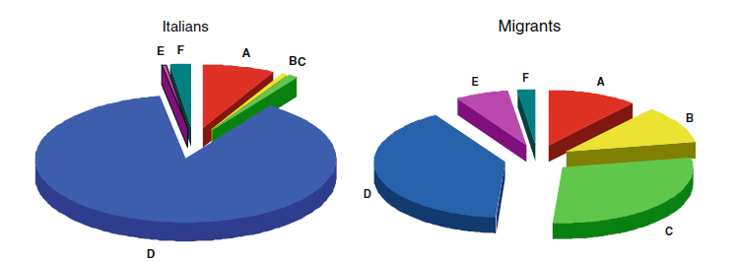
Hepatitis B virus (HBV) Migrants genotype distribution in the native and foreign-born populations
M. Fasano, 2012

Slide 18
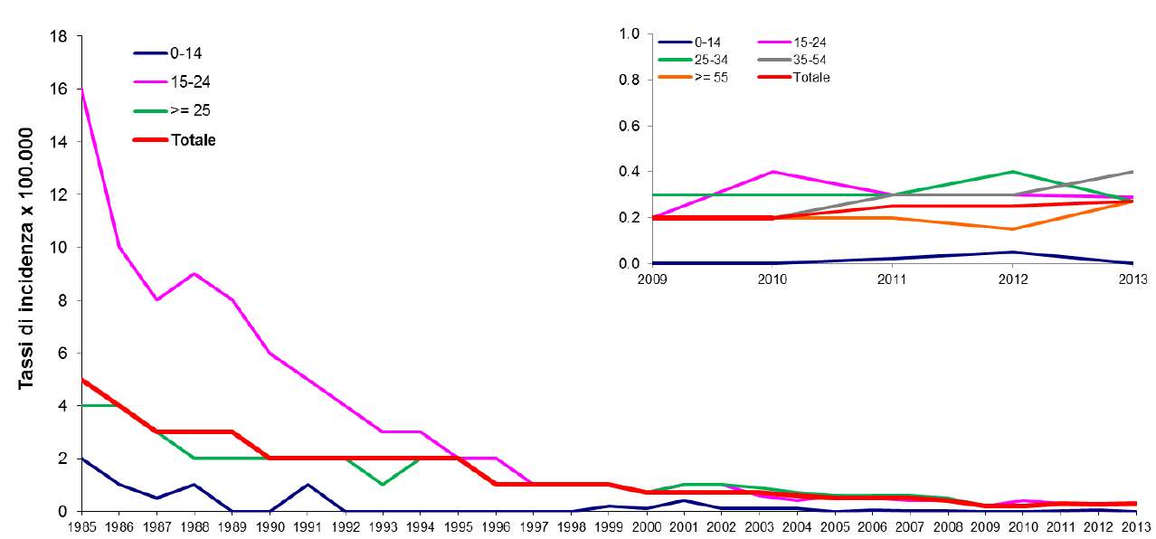
Tassi di incidenza (x 100.000) dell'epatite C* per età ed anno di notifica. SEIEVA 1985-2013

Slide 19
Prevalenza HCV in Italia
author | region | n. subjects | Anti-HCV+
Cozzolongo 2009 | Puglia | 2195 | 2,6
Pendino 2005 | Calabria | 16545 | 6,5
Di Stefano 2002 | Sicilia | 721 | 10,4
Campello 2002 | Nord Italia | 2154 | 3,3
Alberti 2002 | Veneto | 4820 | 2,4
Mazzeo 2001 | Emilia Romagna | 1545 | 3,2
Maio 2000 | Campania | 488 | 16,2
Maggi 1999 | Lombardia | 2403 | 4,8
Guadagnino 1997 | Calabria | 1352 | 12,6
Osella 1997 | Puglia | 1969 | 26
Stroffolini 1995 | Lazio | 681 | 8,4
Bellentani 1994 | Emilia/Friuli | 6917 | 3,2

Slide 20
Prevalenza HCV in Emilia Romagna
Popolazione Emilia Romagna 4.459.246
Prevalenza 3%
HCV positivi Genotipo 1
133.777 69564 - 82.941

Slide 21
Prevalenza di anti-HCV 1986 per decadi di età e sesso
Prevalence (%)
Mazzeo C, Gut 2001

Slide 22
Proiezione di Prevalenza di anti-HCV 1986 per decadi di età e sesso ad oggi
Prevalence (%)

Slide 23
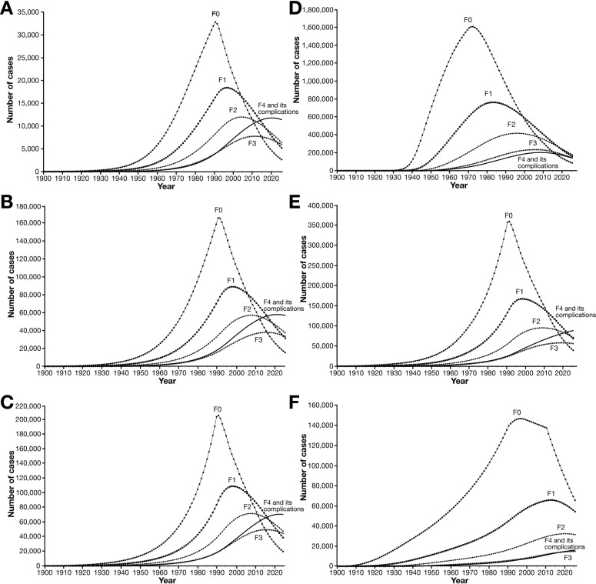
Distribution of fibrosis histologic stages in the absence of treatment (natural history of HCV) in persons with chronic hepatitis
A=Belgio
B=Francia
C=Germania
D=Italia
E=Spagna
F=Regno Unito
Deuffic–Burban S 2012

Slide 24
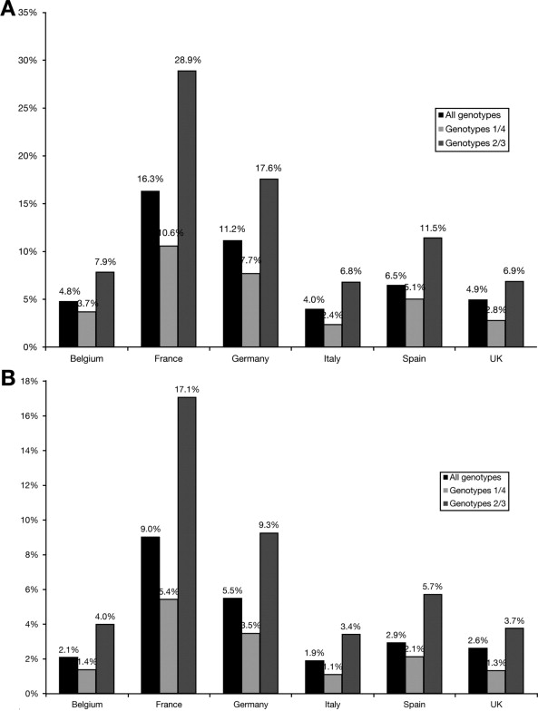
Treatment impact from 2002 to 2011: reduction in cumulative incidence of HCV-related ( A ) cirrhosis and ( B ) death for each country. Overall analysis and subanalysis by genotype.
Deuffic–Burban S 2012

Slide 25
Factori Associati con la Progressione della Malattia nell’Epatite Cronica C
Fattori non Modificabili |  | Fattori Potenzialmente Modificabili
Età al momento dell’infezione |  | Livelli di ALT
Durata dell’Infezione |  | Consumo di Alcol
Maschi |  | Coinfezioni HBV ed HIV
Etnia |  | Fumo di sigaretta
Fattori Genetici dell’Ospite |  | Sovraccarico di Ferro
Risposta Immunitaria |  | Fattori Metabolici
 |  | Steatosi
Genotipo HCV |  | Resistenza insulinica
Carica Virale |  | BMI
Non
significativa
Alberti, 2013 modificato

Slide 26
Epidemiologia della malattie di fegato
Autoimmunità
Epatiti Autoimmuni
Cirrosi Biliare primitiva
Colangite Sclerosante primitiva
Alcol
NFLD/NASH
Virus
Farmaci
Accumulo (Emosiderosi, Wilson,…)

Slide 27
Mechanisms of fat-induced inflammation and fibrosis in ASH and NASH
Free fatty acids
TNF-
Other peptide mediators
Genetic predisposition
First hits
Other factors
Mutations (e.g. Apo B, MTTP)
Deficiency (e.g. choline)
Excess carbohydrates (e.g. TPN)
Drugs (e.g. tamoxifen)
Toxins (e.g. hydrocarbons)
Insulin resistance
Which organ?
Which signaling pathway?
Fat accumulation
(fatty liver)
Free fatty acids?
Oxidant stress?
Second hits
Cell injury
(steatohepatitis)
Genetic polymorphisms
Environmental or dietary factors
Inflammation
HCC
Fibrosis

Slide 28
Natural course of nonalcoholic fatty liver disease (NAFLD) .
Hepatic Lipid accumulation
Inflammation
Fibrosis
Malignancy
Dietrich P. 2014

Slide 29
the proportion of NAFLD among chronic liver diseases is rising
between 1988 and 2008
Obesity from 21% to 33%
Visceral obesity from 35% to 51%
Type 2 diabetes from 5.6% to 9.1%
Insulin resistance from 23% to 35%
Arterial hypertension from 22% to 34%
Younossi ZM 2011

Slide 30
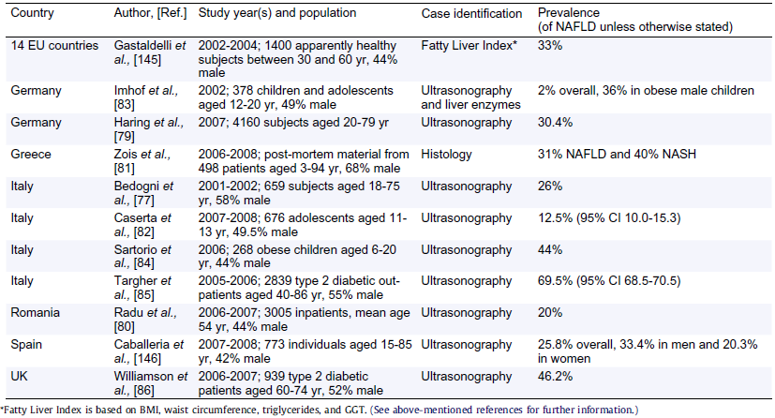
European studies assessing the prevalence of NAFLD
Wejss J, 2014

Slide 31
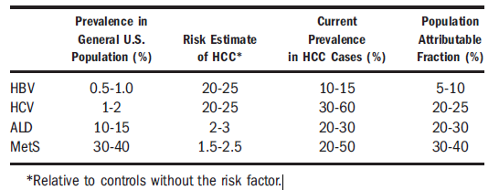
Burden of the Main Risk Factors for HCC in United States
EL-SERAG, 2014

